Slide 1


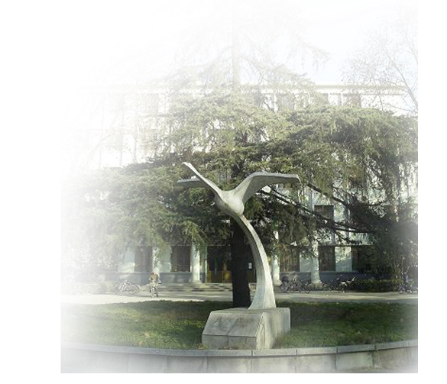
理学院 大学物理教学中心
College of Mathematics & Physics
第二章 静电场中的导体和电介质
2-2 电容和电容器

Slide 2


2-2 电容和电容器
一.孤立导体的电容
孤立导体的电荷分布在导体的外表面，电荷面密度与导体表面的几何形状有关，因而孤立导体的电势与导体所带电量Q成正比外，与导体的几何形状有关。
Q

Slide 3
2-2 电容和电容器
半径为R，带电量为Q的孤立导体球，其电势为
导体的电势与导体所带电量成正比，电量增加一倍时，电势相应也增加一倍，但Q/U 为一常量。定义孤立导体所带的电荷Q与其电势U之比称作孤立导体的电容(capacity of an isolated conductor)。

Slide 4
2-2 电容和电容器
真空中孤立导体球的电势：
真空中孤立导体球的电容：
电容的单位为法拉，1法拉的孤立导体球，半径可达9×10⁹m（地球半径6.370 ×10⁶m）；可见法拉的单位很大，实际使用的单位是微法和皮法。

Slide 5







2-2 电容和电容器
二.电容器
当真空中由多个导体时，导体的电势不仅仅与导体所带的电量、导体的几何形状等相关，还和周围其它带电体相关。
如果两个导体分别带等量异号电量，其中一个导体发出的电场线几乎全部终止于另一个导体，这两个导体间的电势差与导体所带电量成正比。我们将这一对导体所组成的系统称作电容器(capacitor)

Slide 6
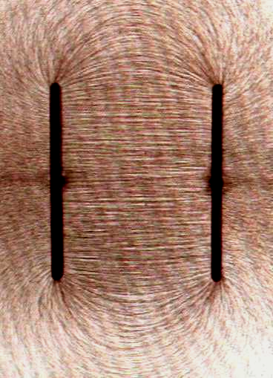


2-2 电容和电容器
电容器两个导体间的电势差U_{AB}与导体所带电量Q成正比，定义电容器的电容(capacity of capacitor)

Slide 7

2-2 电容和电容器
在不同形状的导体间维持相同的电势差，所需的电量不同。就象在不同形状的容器内保持相同的液面高度所需的液体量不同。
A
B
C

Slide 8
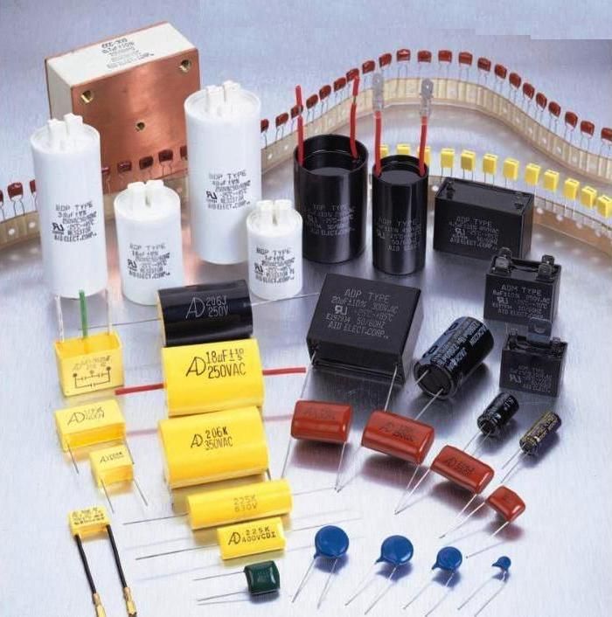
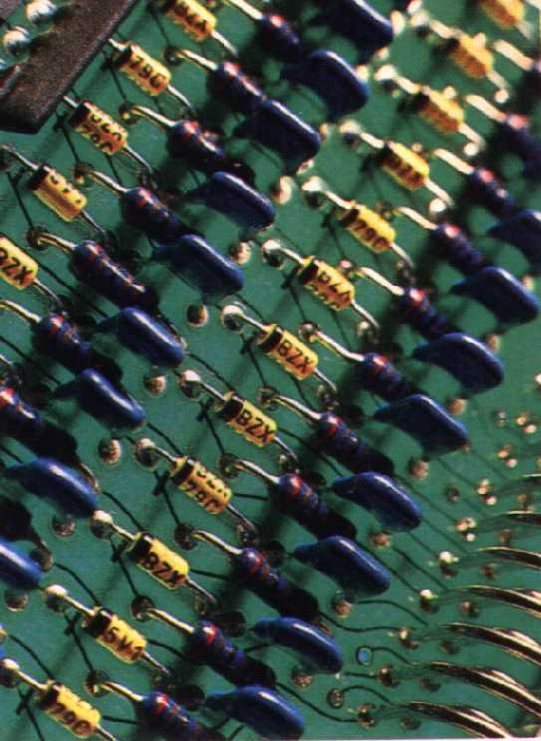
2-2 电容和电容器
电容器是现代电子技术中的重要元器件，小到超大规模集成电路中的微型电容器，大到电力电容器等等。
电容器可以储存电荷，也可以储存能量。既可以用来耦合交流信号，也可以用作隔离直流信号。

Slide 9
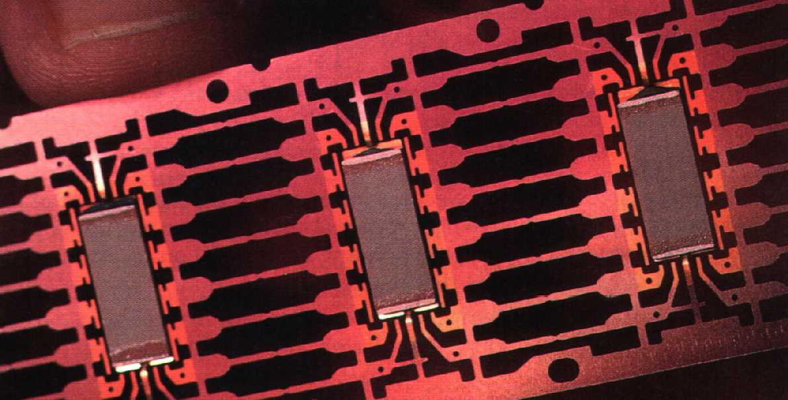
2-2 电容和电容器
表面贴装技术SMT电路板中的电容器

Slide 10
2-2 电容和电容器
讨论
求电容器电容的方法：
1.假设导体分别带等量异号的电荷 ;
2.求导体间的电场 分布;
3.求两个导体的电势差 ;
4.由电容器电容的定义求电容.

Slide 11
2-2 电容和电容器
1.平板电容器
忽略边缘效应，导体板间的电场是均匀场，由高斯定理可得导体板之间的电场强度
导体板间的电场是均匀场，电势差为

Slide 12
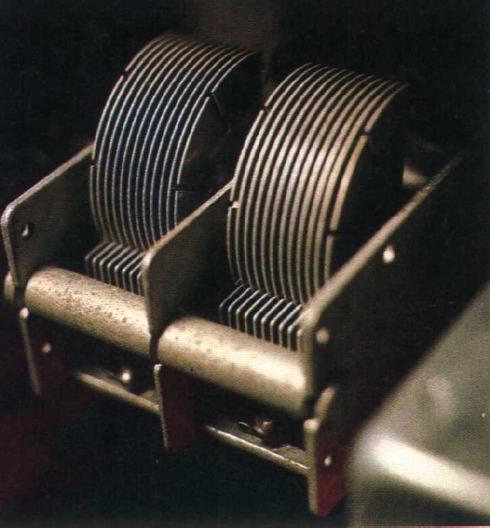
2-2 电容和电容器
根据电容器的定义，平板电容器的电容
两个相互靠得很近的导体平板组成的电容器，可以近似忽略边缘效应，
当作理想的平板电容器。
改变导体板的面积或导体板间的间距,可以改变电容器的电容。

Slide 13
2-2 电容和电容器
例题：估算1.0μF电容器导体板的大小(d=1.0mm)
解: 由平板电容器公式得
如此大的表面积是没有实用价值的，通常将这种电容器卷成圆柱状，以减小所占据的空间。

Slide 14
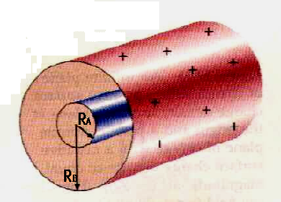
2-2 电容和电容器
2.圆柱形电容器
柱型电容器内电场为轴对称，由高斯定理可得内外圆柱面之间的电场强度
内外圆柱面之间的电势差为

Slide 15
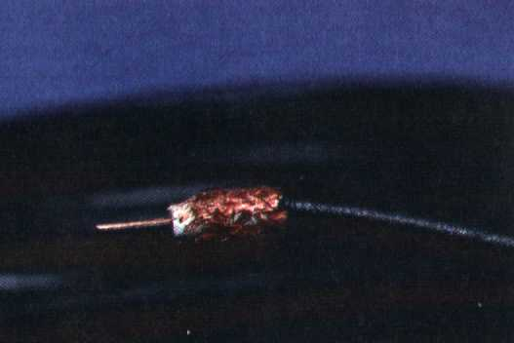
2-2 电容和电容器
根据电容器的定义，圆柱形电容器的电容
由上式可见，圆柱越长，圆柱面间的间隙越小，电容器的电容量越大。
同轴电缆就相当于一个圆柱形电容器，它的电容是电缆传输特性中一个非常重要的参数。

Slide 16


2-2 电容和电容器
3.球形电容器
球形电容器是一个理想的电容器，由于静电屏蔽，电容器内的电场完全不受外界其它带电体的影响。由高斯定理可得内外球面之间的电场强度
内外球面之间的电势差为

Slide 17
2-2 电容和电容器
根据电容器的定义，球形电容器的电容
由上式可见，球面间的间隙越小，电容器的电容量越大。
孤立球形导体的电容相当于导体球与无穷远处导体球面所构成电容器的电容

Slide 18








2-2 电容和电容器
例题: 求两根间距为d、半径为R（d>>R）的平行直导线单位长度的电容。
解：依照题意，d>>R，导体上的电荷分布基本保持不变，电场可以视为两个长直带电线电场的叠加。

Slide 19
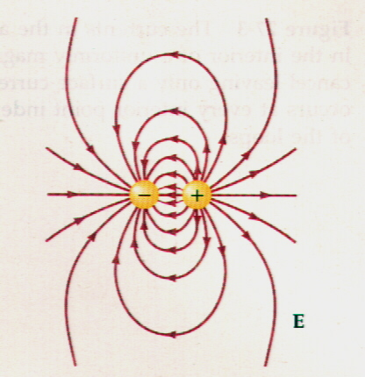
2-2 电容和电容器
两导线间的电势差

Slide 20
2-2 电容和电容器
两直导线单位长度的电容
平行直导线之间有耦合电容，并且导线越粗、导线间间距越小，耦合电容也越大。因而当信号线与强电电缆线平行敷设时，相互之间应该保持一定的间距（可参照相应规范）。

Slide 21


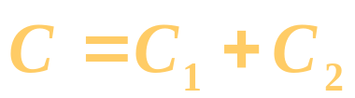
2-2 电容和电容器
三.电容器的并联和串联
1.电容器的并联
两个电容C₁、C₂并联，其等效电容为C。

Slide 22

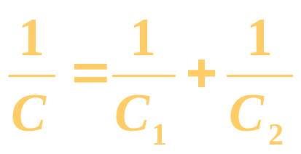
2-2 电容和电容器
2.电容器的串联
两个电容C₁、C₂ 串联，其等效电容为C。

Slide 23


2-2 电容和电容器
作业:
1.复习导体周围静电场的计算方法；
2.复习电容和电容器；
3.习题:P97-98 2.2-3 2.2-4 2.2-9 2.2-17 2.2-18

